Slide 2
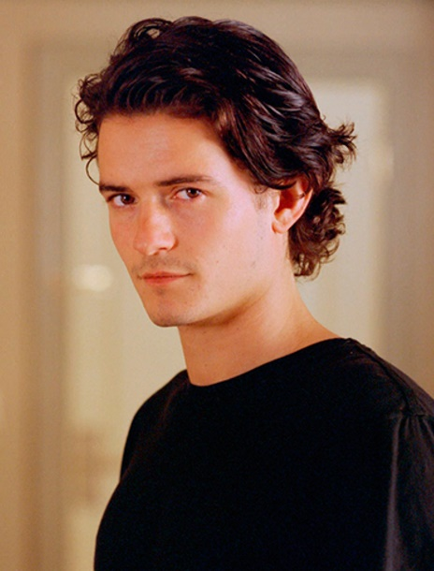
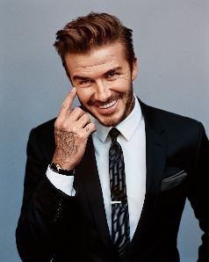
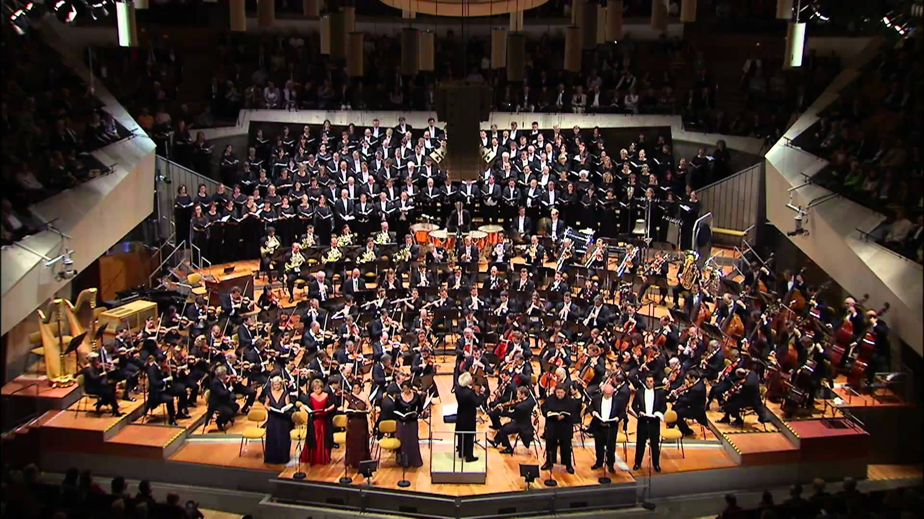
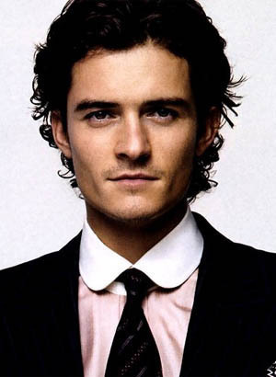
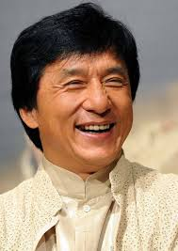
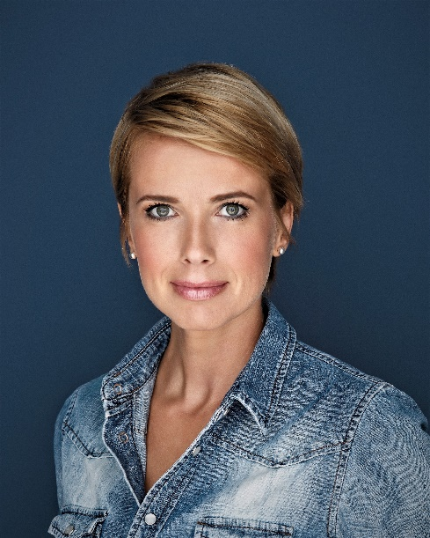
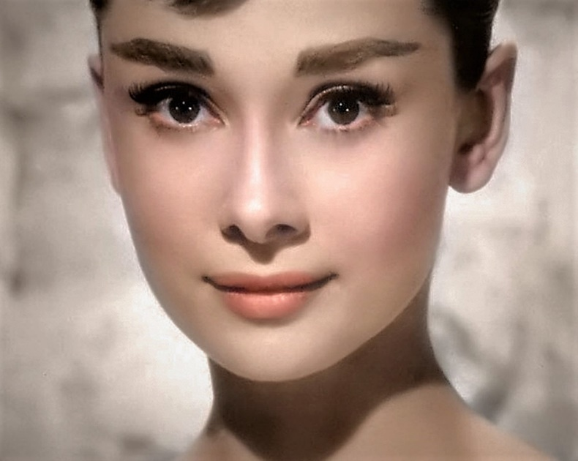
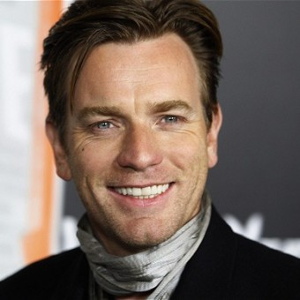
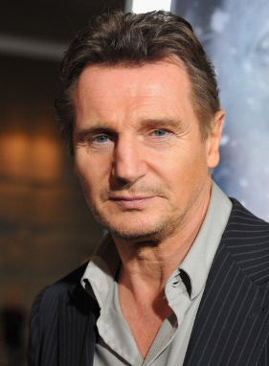
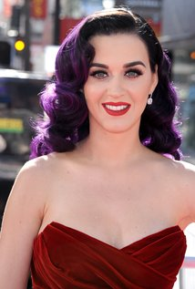
MI A KÖZÖS BENNÜK?
DAVID BECKHAM
BERLINI FILHARMONKUS ZENEKAR
ORLANDO
BLOOM
JACKIE CHAN
D. TÓTH KRISZTA
AUDREY HEPBURN
EWAN MCGREGOR
LIONEL
MESSI
LIAM NEESON
KATY PERRY

Slide 3
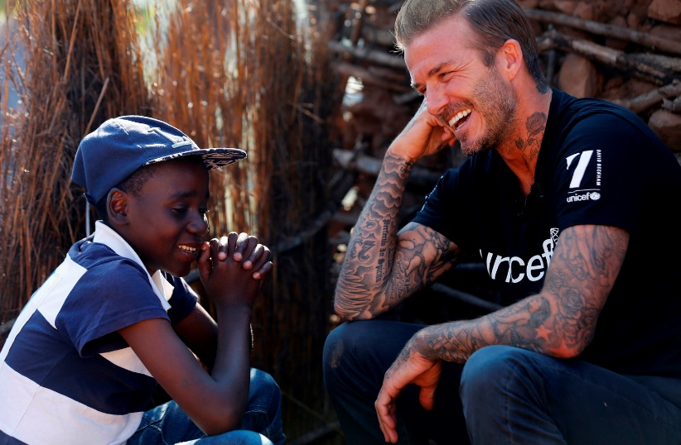
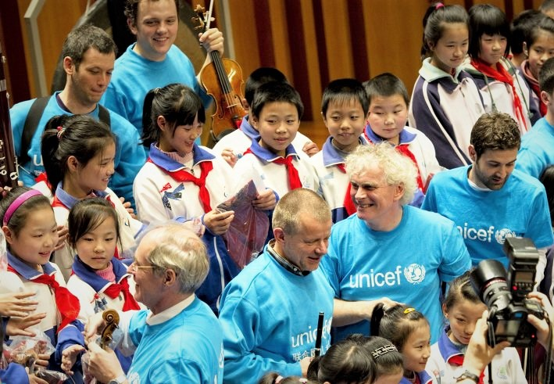
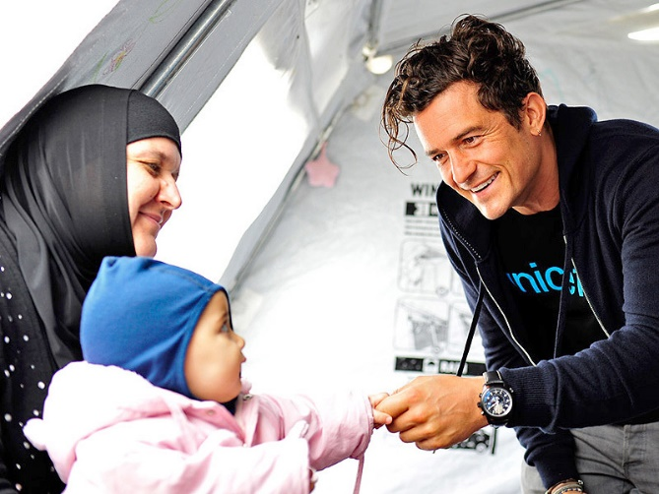
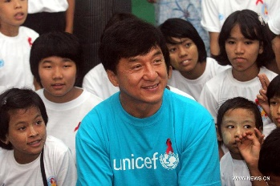
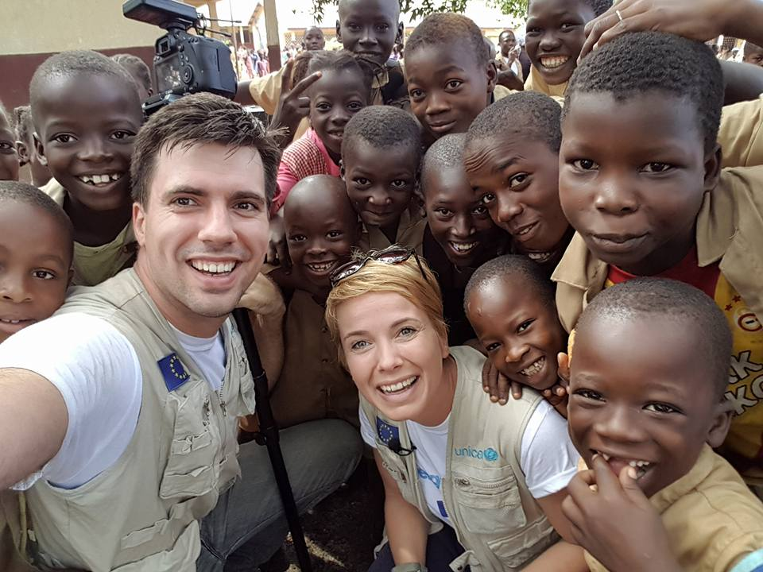
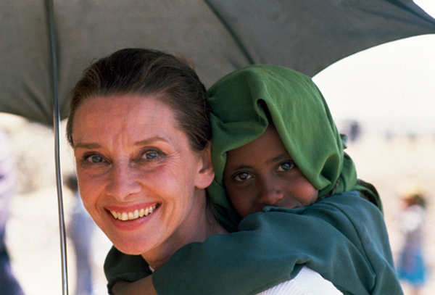
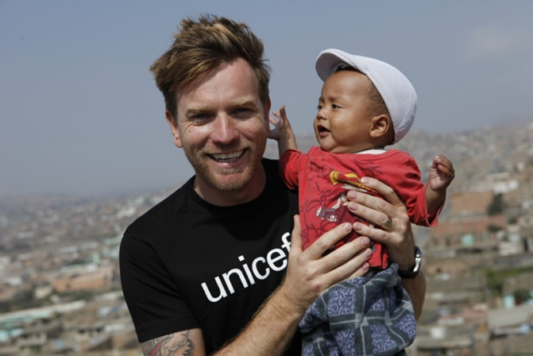
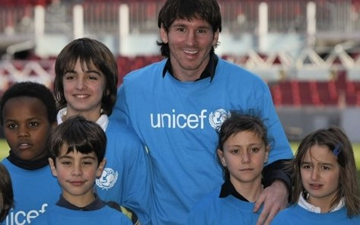
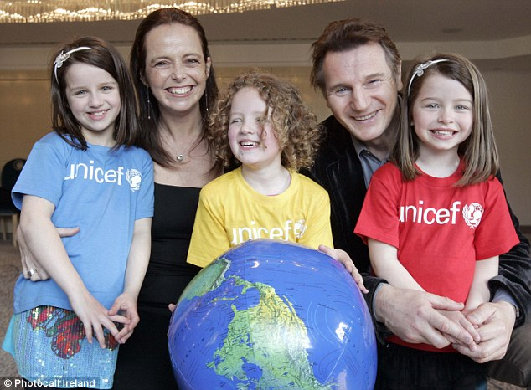
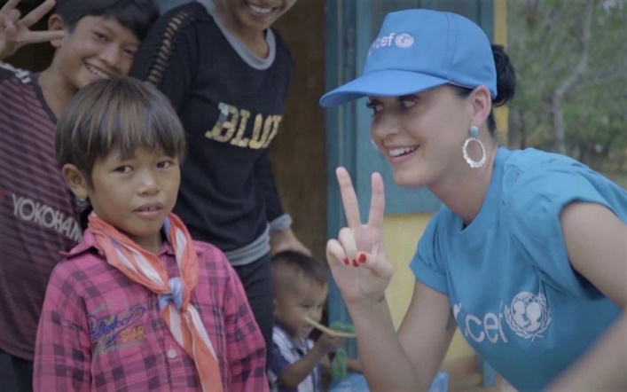
AZ UNICEF JÓSZOLGÁLATI NAGYKÖVETEI
Eddig több mint 100 híresség segítette hírnevével és munkájával a világ legnagyobb gyermekvédelmi szervezetét.

Slide 4
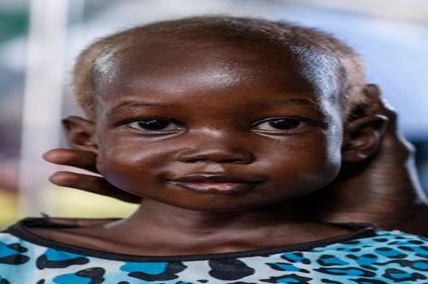
MIÉRT AZ UNICEF?
A United Nations International Children’s Emergency Fund,
az ENSZ Gyermekalapja 190 országban dolgozik
a gyermekjogok védelméért több mint 70 éve.
1946 óta 50 millió gyermeket mentett meg
kizárólag önkéntes felajánlásokból tartja fenn magát
átláthatóan működik
független és pártatlan
képzett szakemberhálózattal rendelkezik
nyitott az újításokra
az egyik legismertebb „márka” és leghitelesebb védjegy a
világon

Slide 5
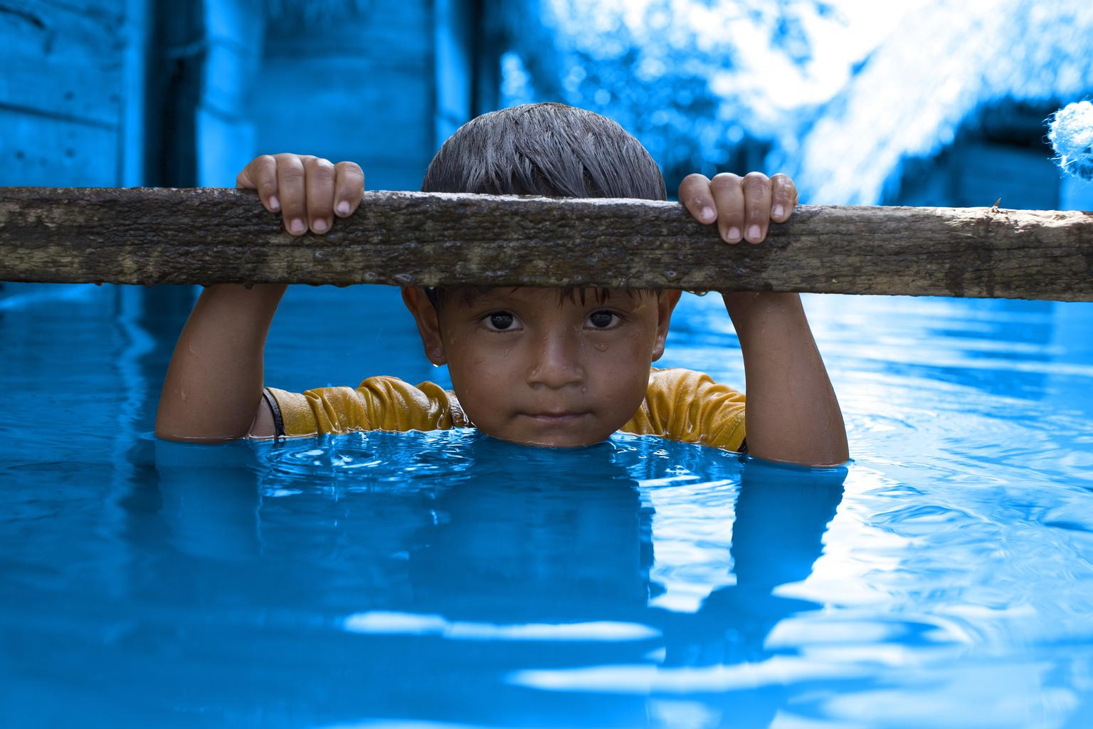
HOL ÉS HOGYAN SEGÍT AZ UNICEF?
Több mint 500 millió gyermek él veszélyben a világon
a fejlődő országokban
fegyveres konfliktusokban érintett területeken
természeti katasztrófa sújtotta övezetekben
élelmiszert, ivóvizet, védőoltást ad, kórházakat és iskolákat épít, szakértői segítséget nyújt a túléléshez és fejlődéshez
mindent megtesz, hogy megvédje a gyerekeket a fizikai és szexuális erőszaktól
hosszú távú programokat hoz létre a helyi közösségek és a nemzeti kormányok bevonásával a gyermekjogok megvédésére

Slide 6
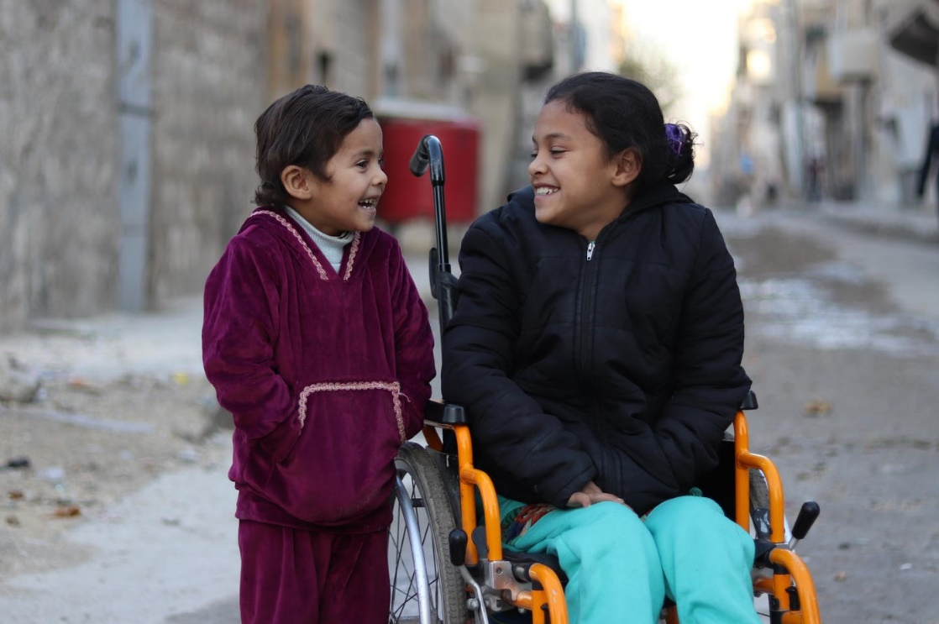
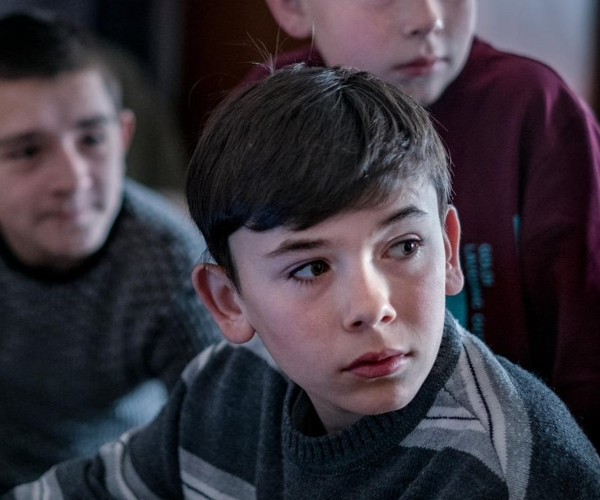
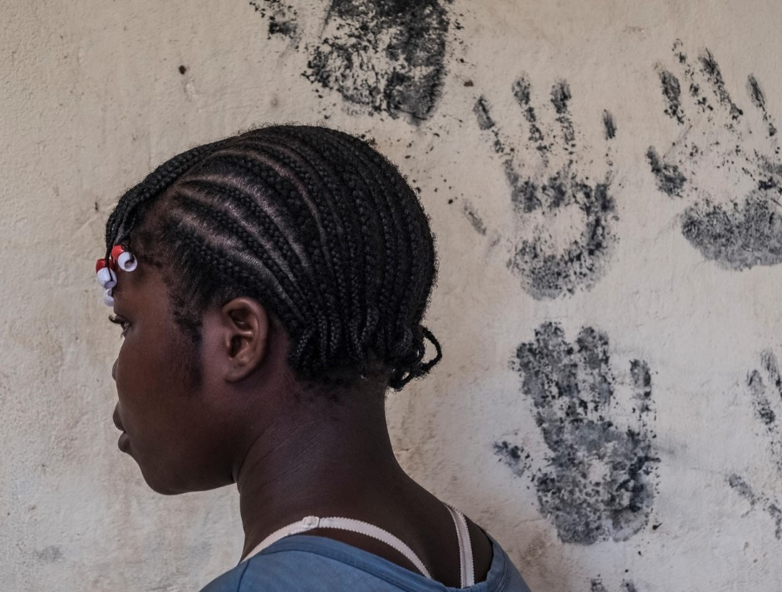
TÖRTÉNETEK A VÁLSÁGÖVEZETEKBŐL
UKRAJNA
a már 5 éve tartó fegyveres konfliktus miatt 500000 gyerek szorul humanitárius segítségre Kelet-Ukrajnában
több mint 700 oktatási intézmény és 130 kórház sérült meg a bombázások következtében
KÖZÉP-AFRIKAI KÖZTÁRSASÁG
a 7 éve zajló harcok miatt 1.3 millió gyerek került veszélybe
a gyerekek kevesebb mint fele kapta meg a védőoltásokat
minden negyedik családnak el kell hagynia az otthonát
800 000 gyerek nem jut tiszta vízhez
KHADIJA (5)) ÉS HANAA (8)
SZÍRIA
SZÍRIA
a nyolcadik éve tartó polgárháborúban több tízezer gyermek halt meg
gyermekmunka, szexuális erőszak, kötelező katonaság a korai kiházasítás
1.750.000-ren nem tudnak iskolába járni
3 millió 5 év alatti gyerek éhezik
SASHA (14)
GERTRUD(15)

Slide 7
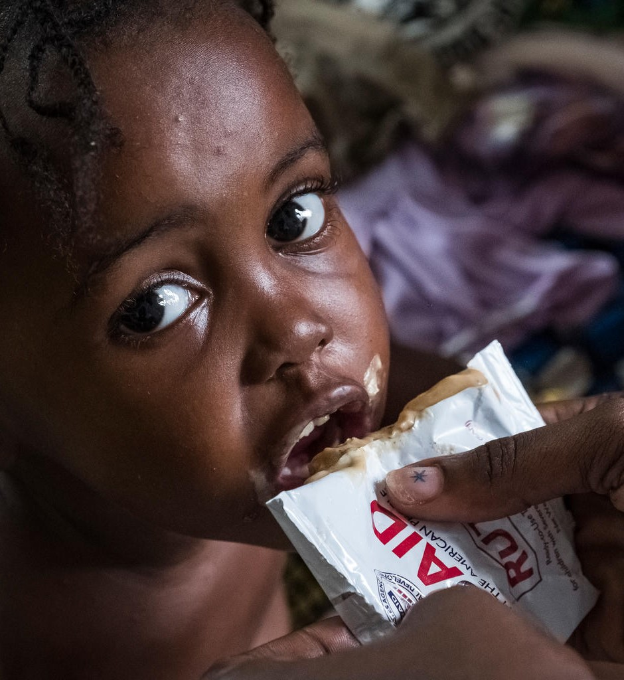
TÁPLÁLKOZÁS
minden hatodik, azaz 870 millió ember nem jut elegendő táplálékhoz
100 millió 5 éven aluli gyermek alultáplált
válságövezetek: Afrika, Dél-Kelet Ázsia
az UNICEF terápiás élelmiszercsomagokat fejlesztett ki, amelyek biztosítják a legfontosabb vitaminokat és tápanyagokat az alultáplált gyerekeknek
1990 óta az UNICEF mintegy 100 millióval csökkentette az éhező gyermekek számát

Slide 8
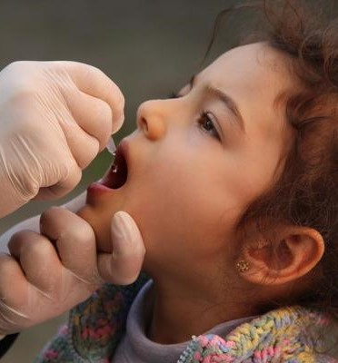
EGÉSZSÉG
évente 3 millió életet mentenek meg a csecsemő- és gyerekkori védőoltások
közel 400 gyermek hal meg naponta kanyaróban, amit védőoltással meg lehetne előzni
az UNICEF segítségével 2000 óta 71%-kal csökkent a kanyaróban elhunytak száma

Slide 9
TISZTA VÍZ
2,1 milliárd ember nem jut hozzá tiszta vízhez
naponta több mint 700 gyerek hal meg a szennyezett víz és a rossz higiéniai körülmények okozta betegségekben
a hasmenéses megbetegedések 88%-a megelőzhető lenne az ivóvízhálózat és az alapvető higiénia rendszerek kiépítésével

Slide 10
OKTATÁS
Az UNICEF gyerekbarát iskolákat épít;
mobil osztálytermeket alakít ki;
tanárokat képez ki;
akár egy egész oktatási rendszert épít újjá.
123 millió írástudatlan fiatal lány és fiú él a világon
58 millió gyermek marad ki az alapfokú oktatásból
32 millió lány nem jár iskolába

Slide 11
GYERMEKVÉDELEM
Közel 300 millió 2-4 éves gyereket bántalmaznak rendszeresen fizikailag szüleik, nevelőik.
Minden negyedik 5 év alatti kisgyerek olyan anyával él, aki családon belüli erőszak áldozata.
A gyerekek egyharmada szenved el internetes zaklatást 13 és 15 éves kora között.
Minden második 6-12 év közötti gyerek olyan országban él, ahol a testi fenyítés nincs megtiltva az iskolában.
A világon 15 millió kamaszlányt ér szexuális erőszak, de csak 1% kér hivatalos segítséget.

Slide 12
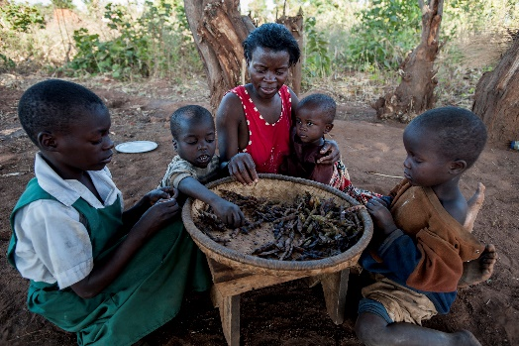
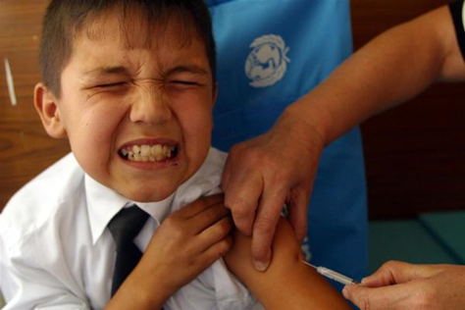
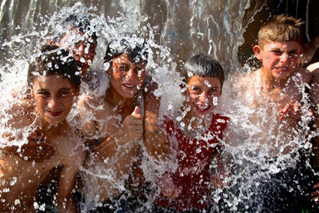
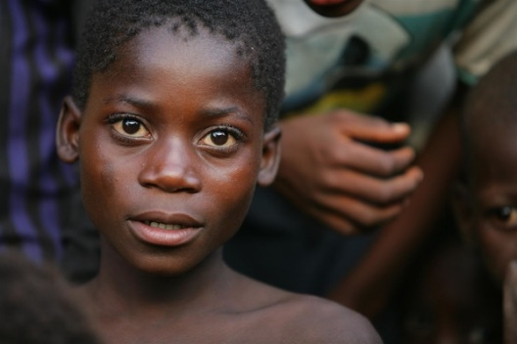
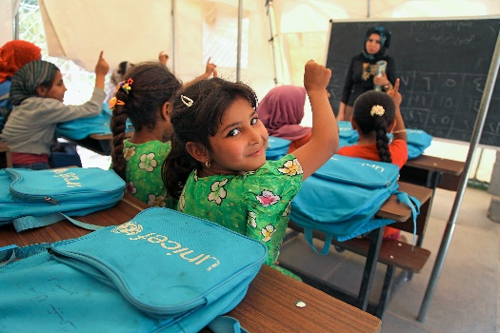
AZ UNICEF FŐBB EREDMÉNYEI 2018-BÓL
TÁPLÁLKOZÁS
EGÉSZSÉG
VÍZELLÁTÁS
VÉDELEM
OKTATÁS
2.5 millió alultáplált gyermeket kezelt
13.5 millió gyereknek adott kanyaró elleni védőoltást
29.9 millió embernek biztosított tiszta vizet az iváshoz, a főzéshez és a tisztálkodáshoz
2.8 millió gyermeknek nyújtott pszichológiai és szociális támogatást
5.5 millió gyermek számára tette lehetővé az alapfokú oktatásban való részételt

Slide 13
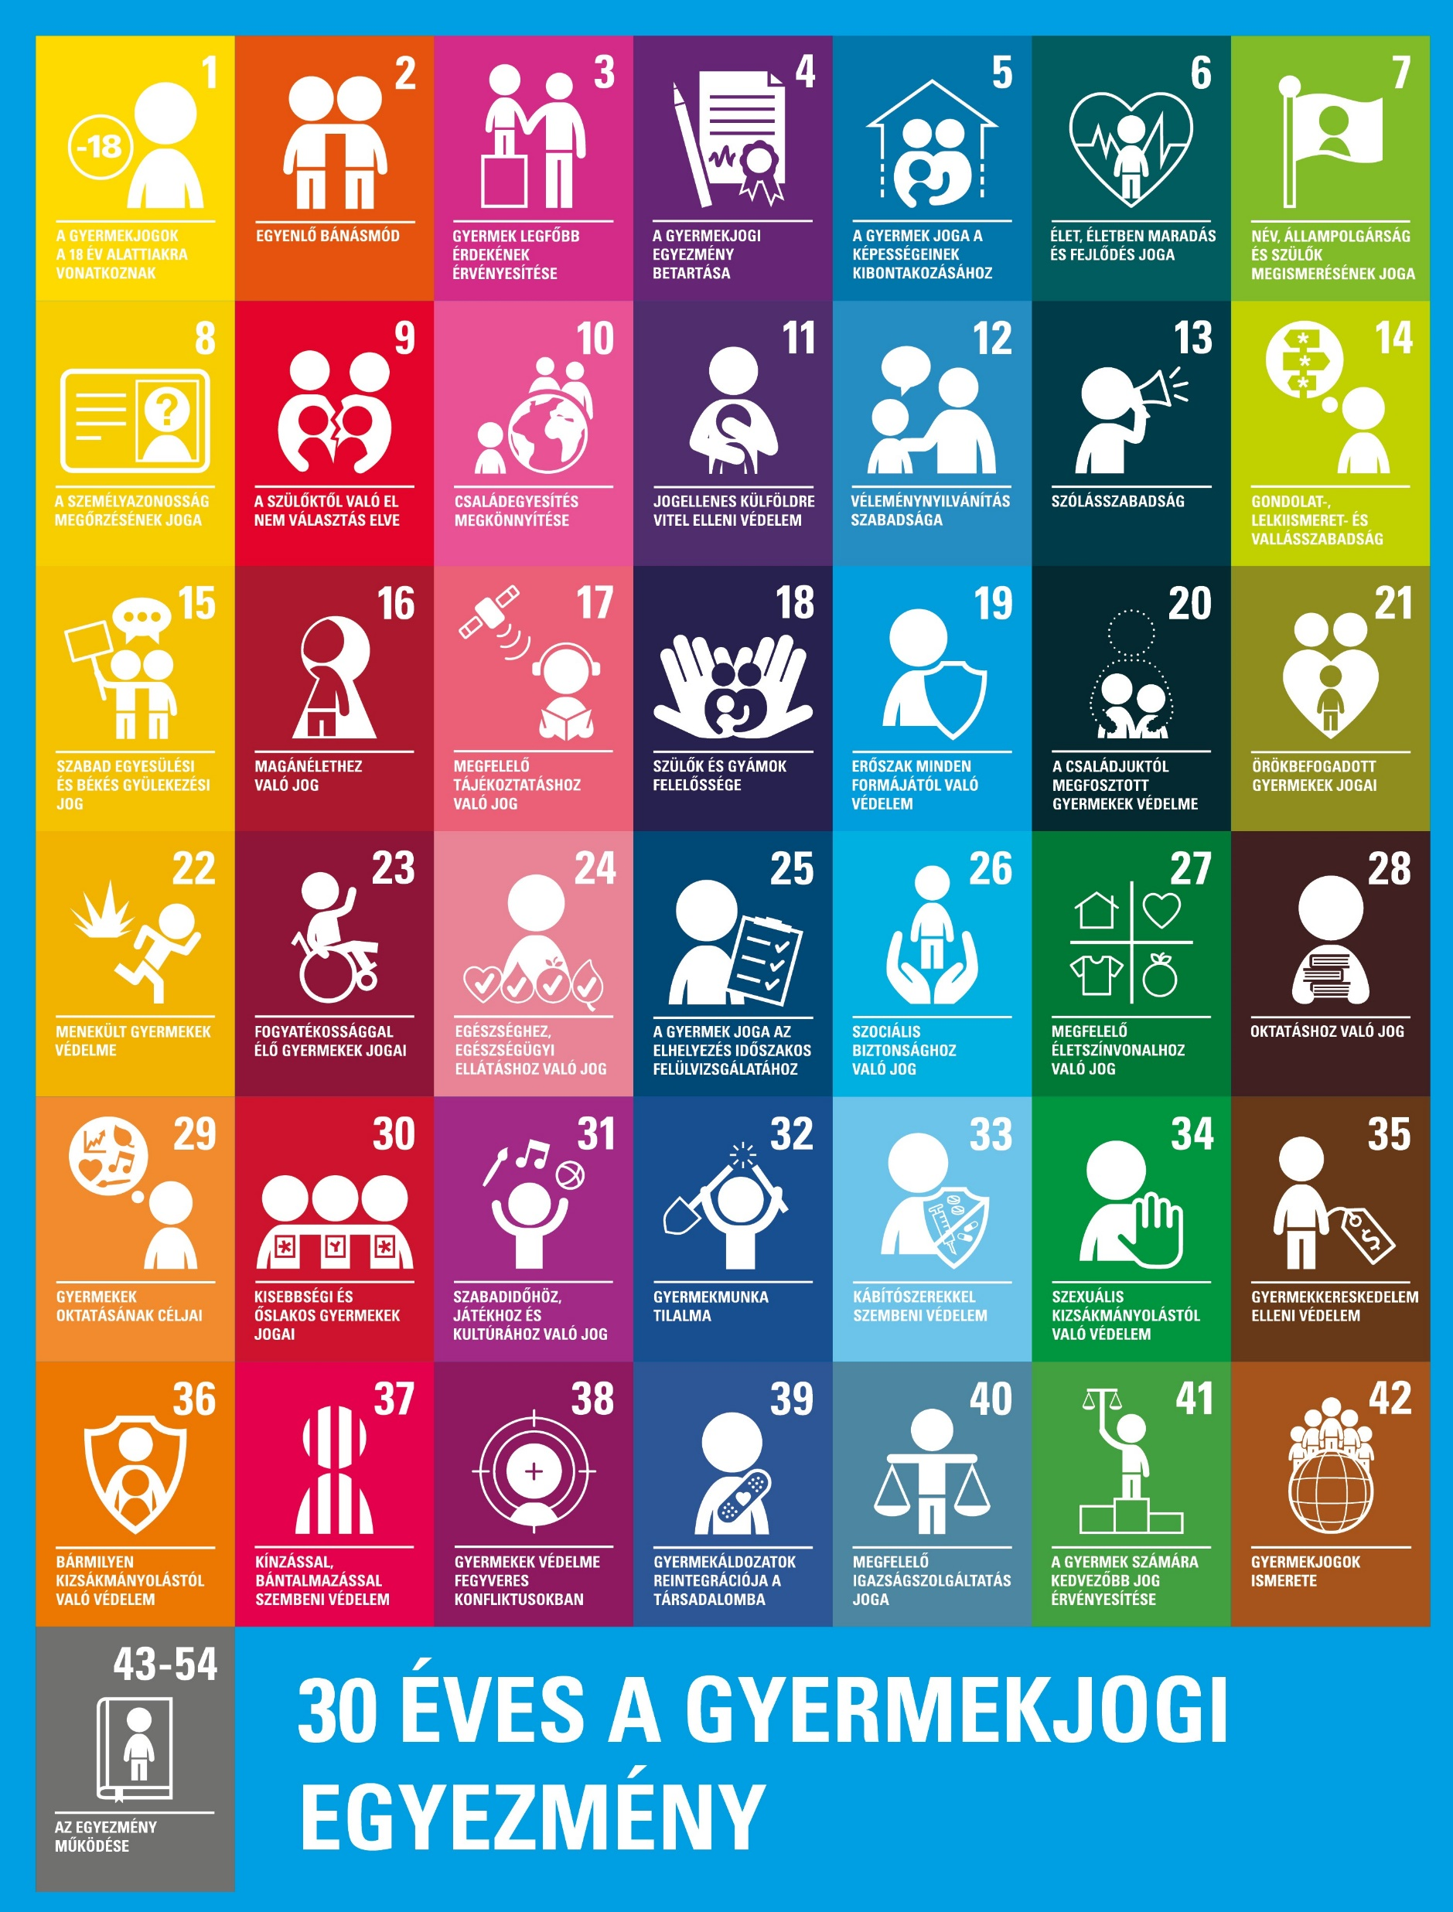
A GYERMEKJOGI EGYEZMÉNY
1989. november 20-án fogadta el az ENSZ közgyűlés
minden 18. év alatti személyre érvényes
eddig több mint 190 ország fogadta el a Gyermekjogi Egyezményt
A HÁROM ALAPPILLÉR:
a gondoskodás-ellátás,
a védelem és
a részvétel joga.
Magyarország 1991-ben csatlakozott

Slide 14
MIT TESZ AZ UNICEF MAGYARORSZÁGON?
1946-tól két éven át egészségügyi és élelmezési segítséget adott a magyar gyerekeknek
1975-ben jött létre a magyar nemzeti bizottság
adományokat gyűjt a világ legveszélyeztetettebb gyermekeinek
képviseli a gyermekek érdekeit a döntéshozóknál
segítő programokat, konferenciákat szervez a gyermekjogok hazai védelméért és tudatosításáért
új programokat indít magyar hátrányos helyzetű gyerekeknek

Slide 15
AZ UNICEF MAGYARORSZÁG KIEMELT HAZAI PROGRAMJAI

Slide 16
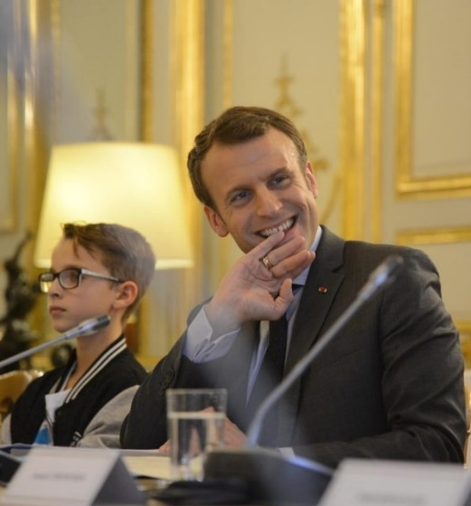
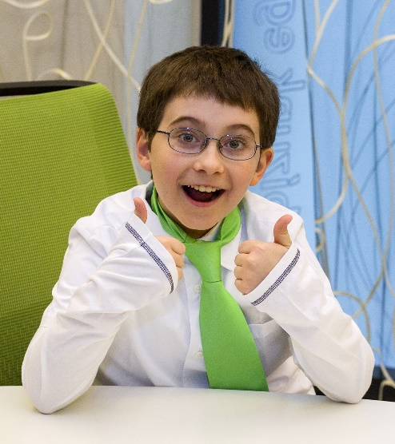
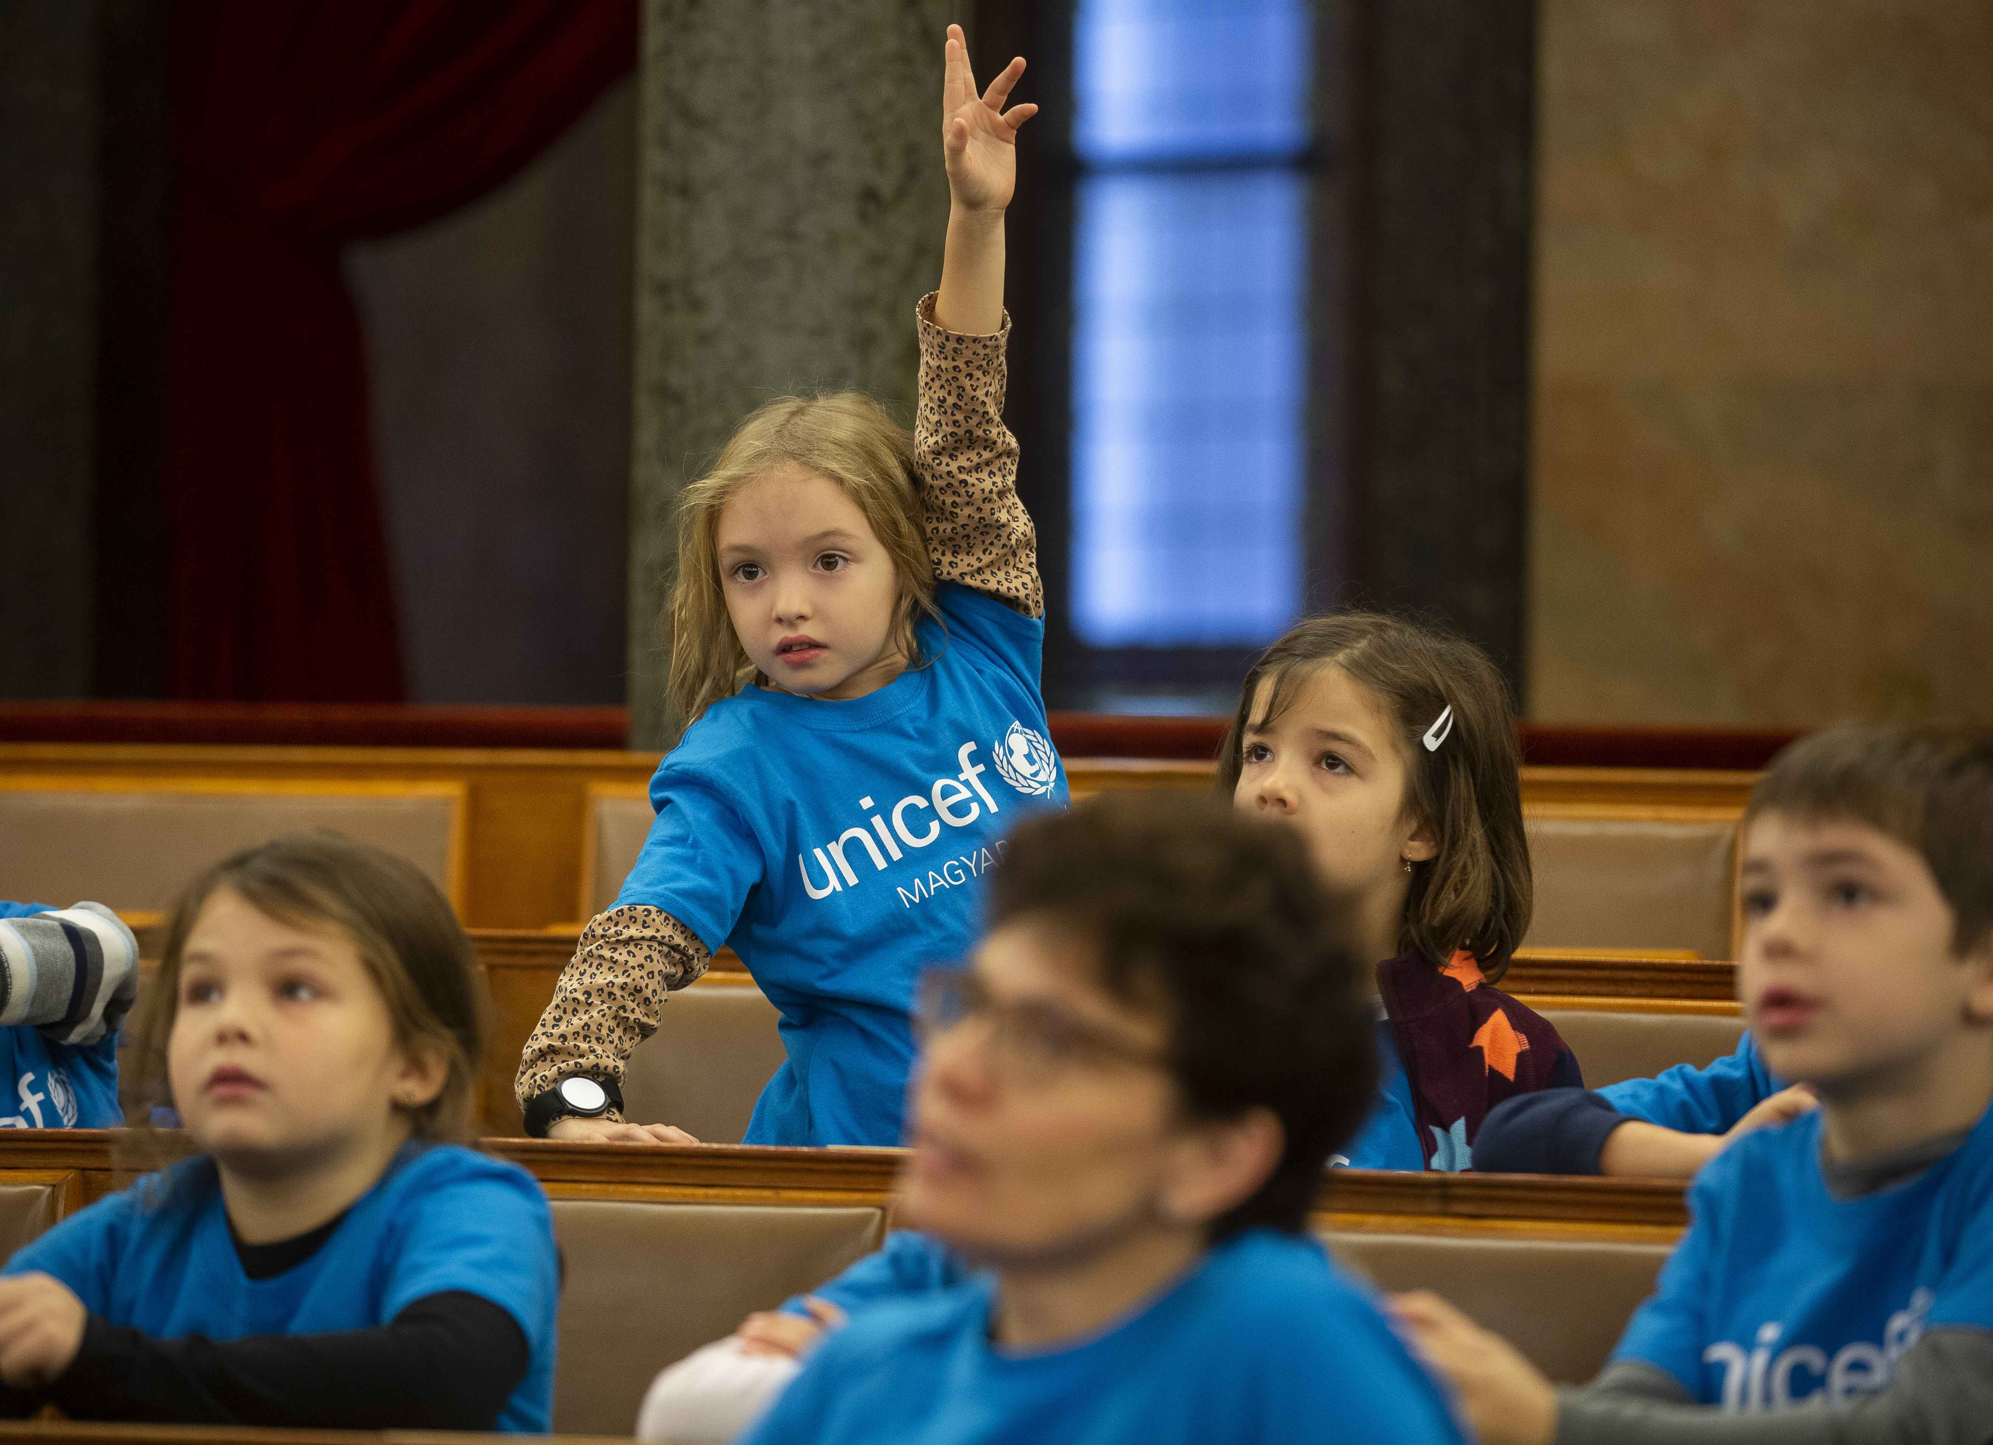
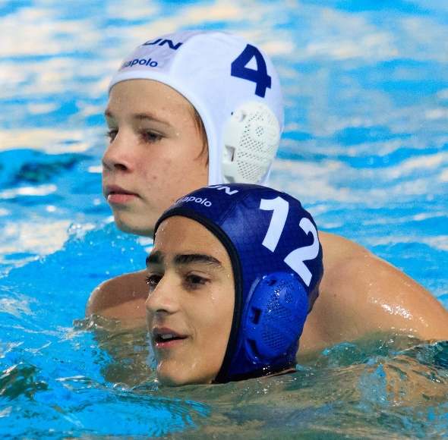
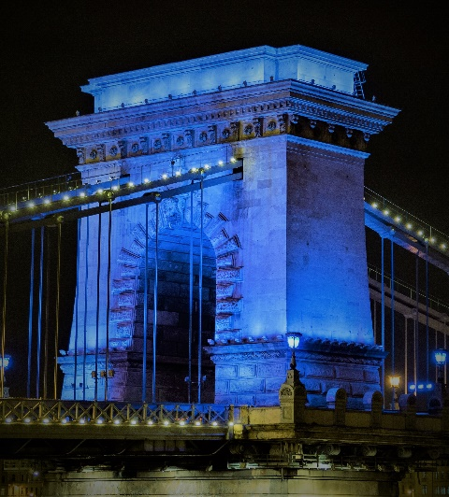
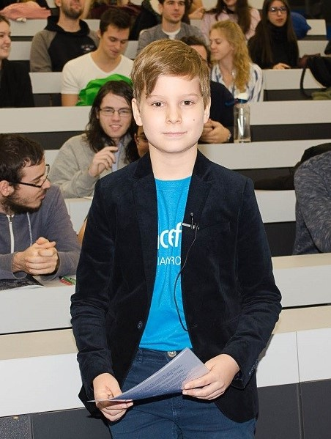
UNICEF GYEREKHANG KAMPÁNY
az UNICEF nemzetközi kampánya november 20-án, a Gyermekek Jogainak Világnapján
a diplomácia, a kultúra, a sport és az üzleti világ számos területén a gyermekek veszik át az irányítást
a gyerekeknek joguk van a részvételhez, az információhoz és a véleménynyilvánításhoz
a három magyarországi kampány üzenete több millió emberhez jutott el
több száz gyereknek szerzett életre szóló élményt
2019-ben az Akváriumban nagyszabású rendezvény keretében népszerűsítettük a gyerekjogokat

Slide 17
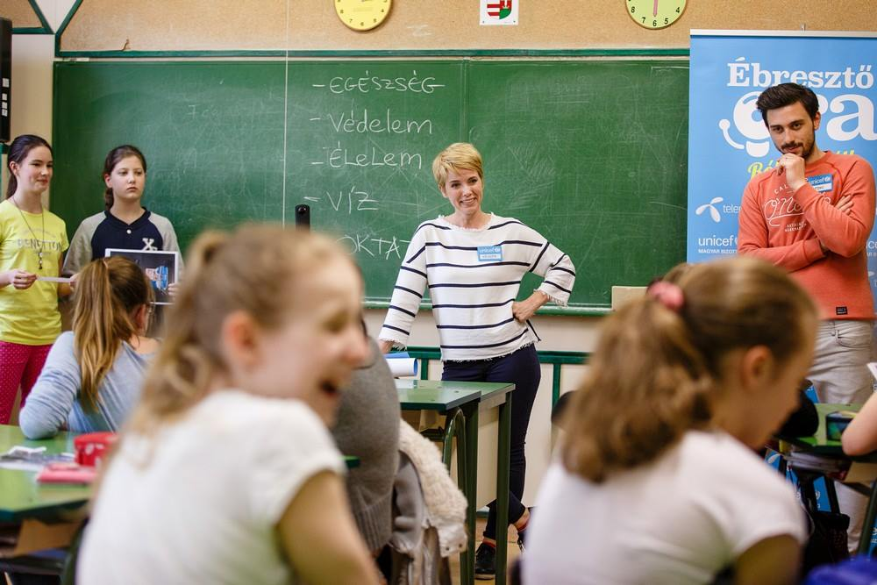
ÉBRESZTŐ - ÓRA
ingyenes országos iskolai program a gyermekjogok ismertségének növeléséért
érzékennyé teszi a gyerekeket a világ legveszélyeztetettebb gyermekeinek sorsa iránt
a 2x45 perces beszélgetés, interaktív játék során a gyerekek elmondhatják a véleményüket
felhívja a figyelmet a rájuk leselkedő veszélyekre és a lehetséges megoldásokra
Indulás: 2014. április
Elért gyermekek száma (2018): kb. 20 000
Elért iskolák száma: 242
Elért települések száma: 78
Régiós központok: Budapest, Debrecen, Győr, Pécs, Szeged, Tatabánya

Slide 18
GYERMEKBARÁT TELEPÜLÉS
EGY GYERMEKBARÁT TELEPÜLÉS ELKÖTELEZETT A GYERMEKJOGI EGYEZMÉNY TELJESKÖRŰ BETARTÁSA MELLETT.
Garantálja, hogy minden gyermek és fiatal:
hatással lehessen a települését érintő döntésekre;
elmondhassa a véleményét arról, hogy milyen településen szeretne élni;
aktívan részt vehessen a családi, kisközösségi és társadalmi életben.
GYERMEKBARÁT TELEPÜLÉSEK:
2015: Cigánd, Hódmezővásárhely és Óbuda
2016: Alsómocsolád, Bordány és Hajdúnánás
2017: Budaörs, Orosháza és Zalaegerszeg
2018: Belváros-Lipótváros, Zalaszentgrót
2019: Jászboldogháza, Tata

Slide 19
RAJTAD ÁLL A JÖVŐD EGY GENERÁCIÓ KORLÁTOK NÉLKÜL
lehetőség 14-24 éves magyar fiatalok számára jövőjük aktív alakítására
kreatív helyi megoldásokat dolgoznak ki az őket érintő társadalmi problémák megoldására
szakértők és mentorok segítségével országos műhelymunkában, többnapos képzésen dolgozhatnak az ötleteken
a megvalósításához az UNICEF pénzügyi és szakmai támogatást biztosít
a legjobb helyi projektek nemzetközi zsűri elé kerülnek, itt további anyagi és mentori támogatást nyerhetnek

Slide 20
AZ ELSŐ KILÁTÓ PROGRAM

Slide 21
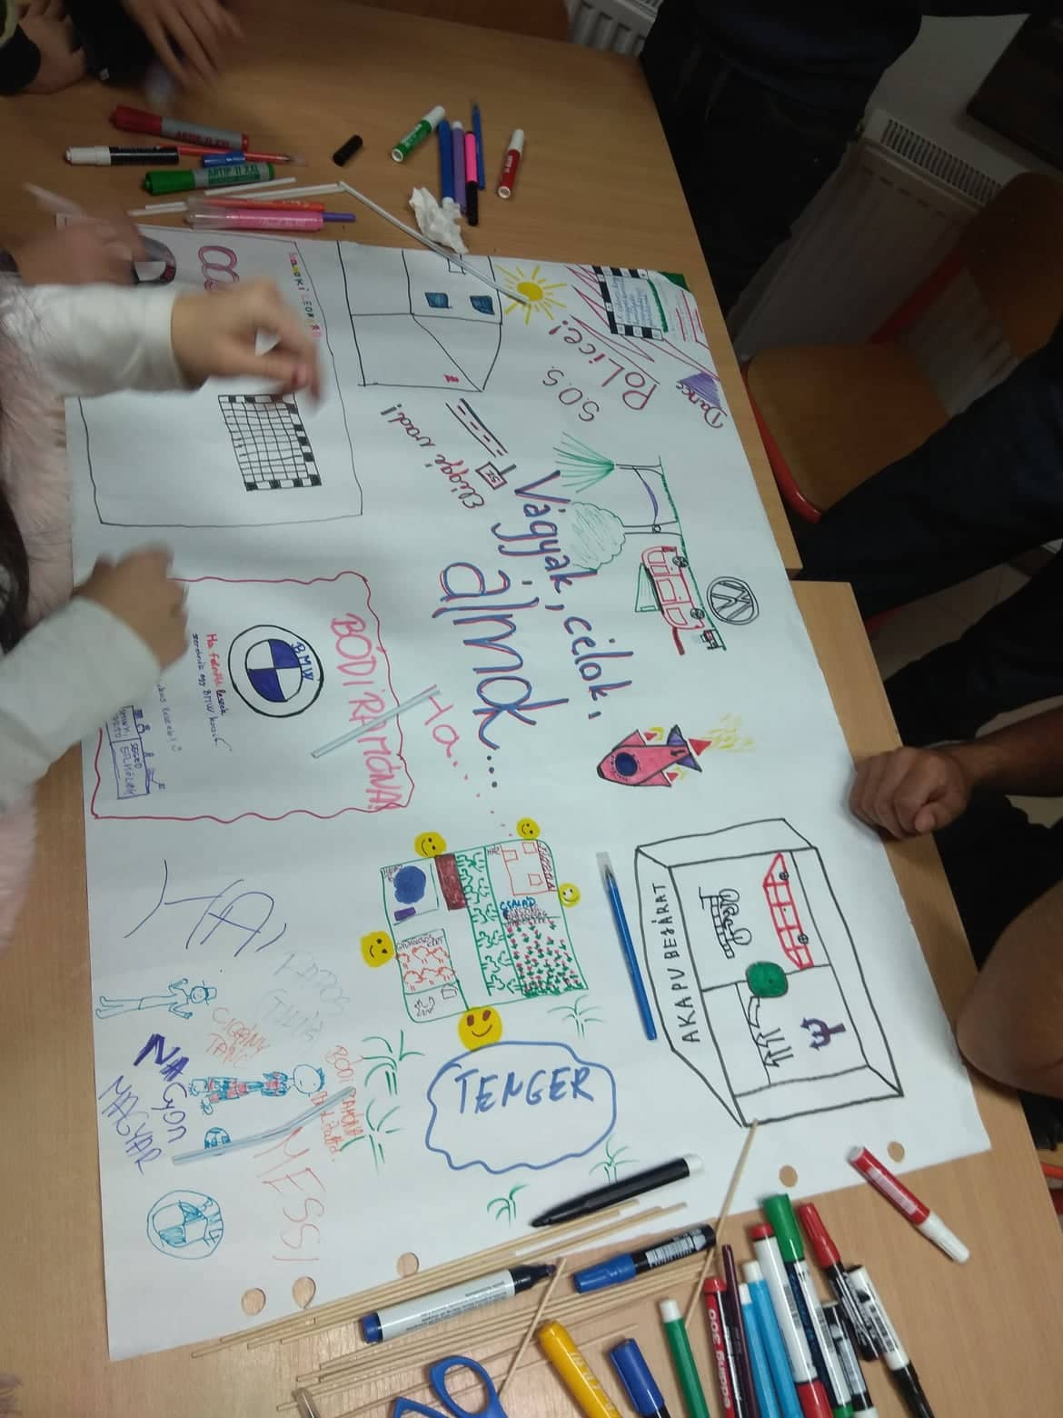
TERVEK ÉS CÉLOK
a gyerekek megbirkózási képességének fejlesztése kulturális- és spotélményekkel, élménytréningekkel
személyiségfejlesztés, traumafeldolgozás
kommunikációs készségek fejlesztése
támogató közösség létrehozása, megerősítése
az áldozattá válás megelőzése
a nevelők feltöltődésének, képzésének segítése
gyakorlati felkészítés felnőtt élet kihívásaira
több éves fejlesztés

Slide 22
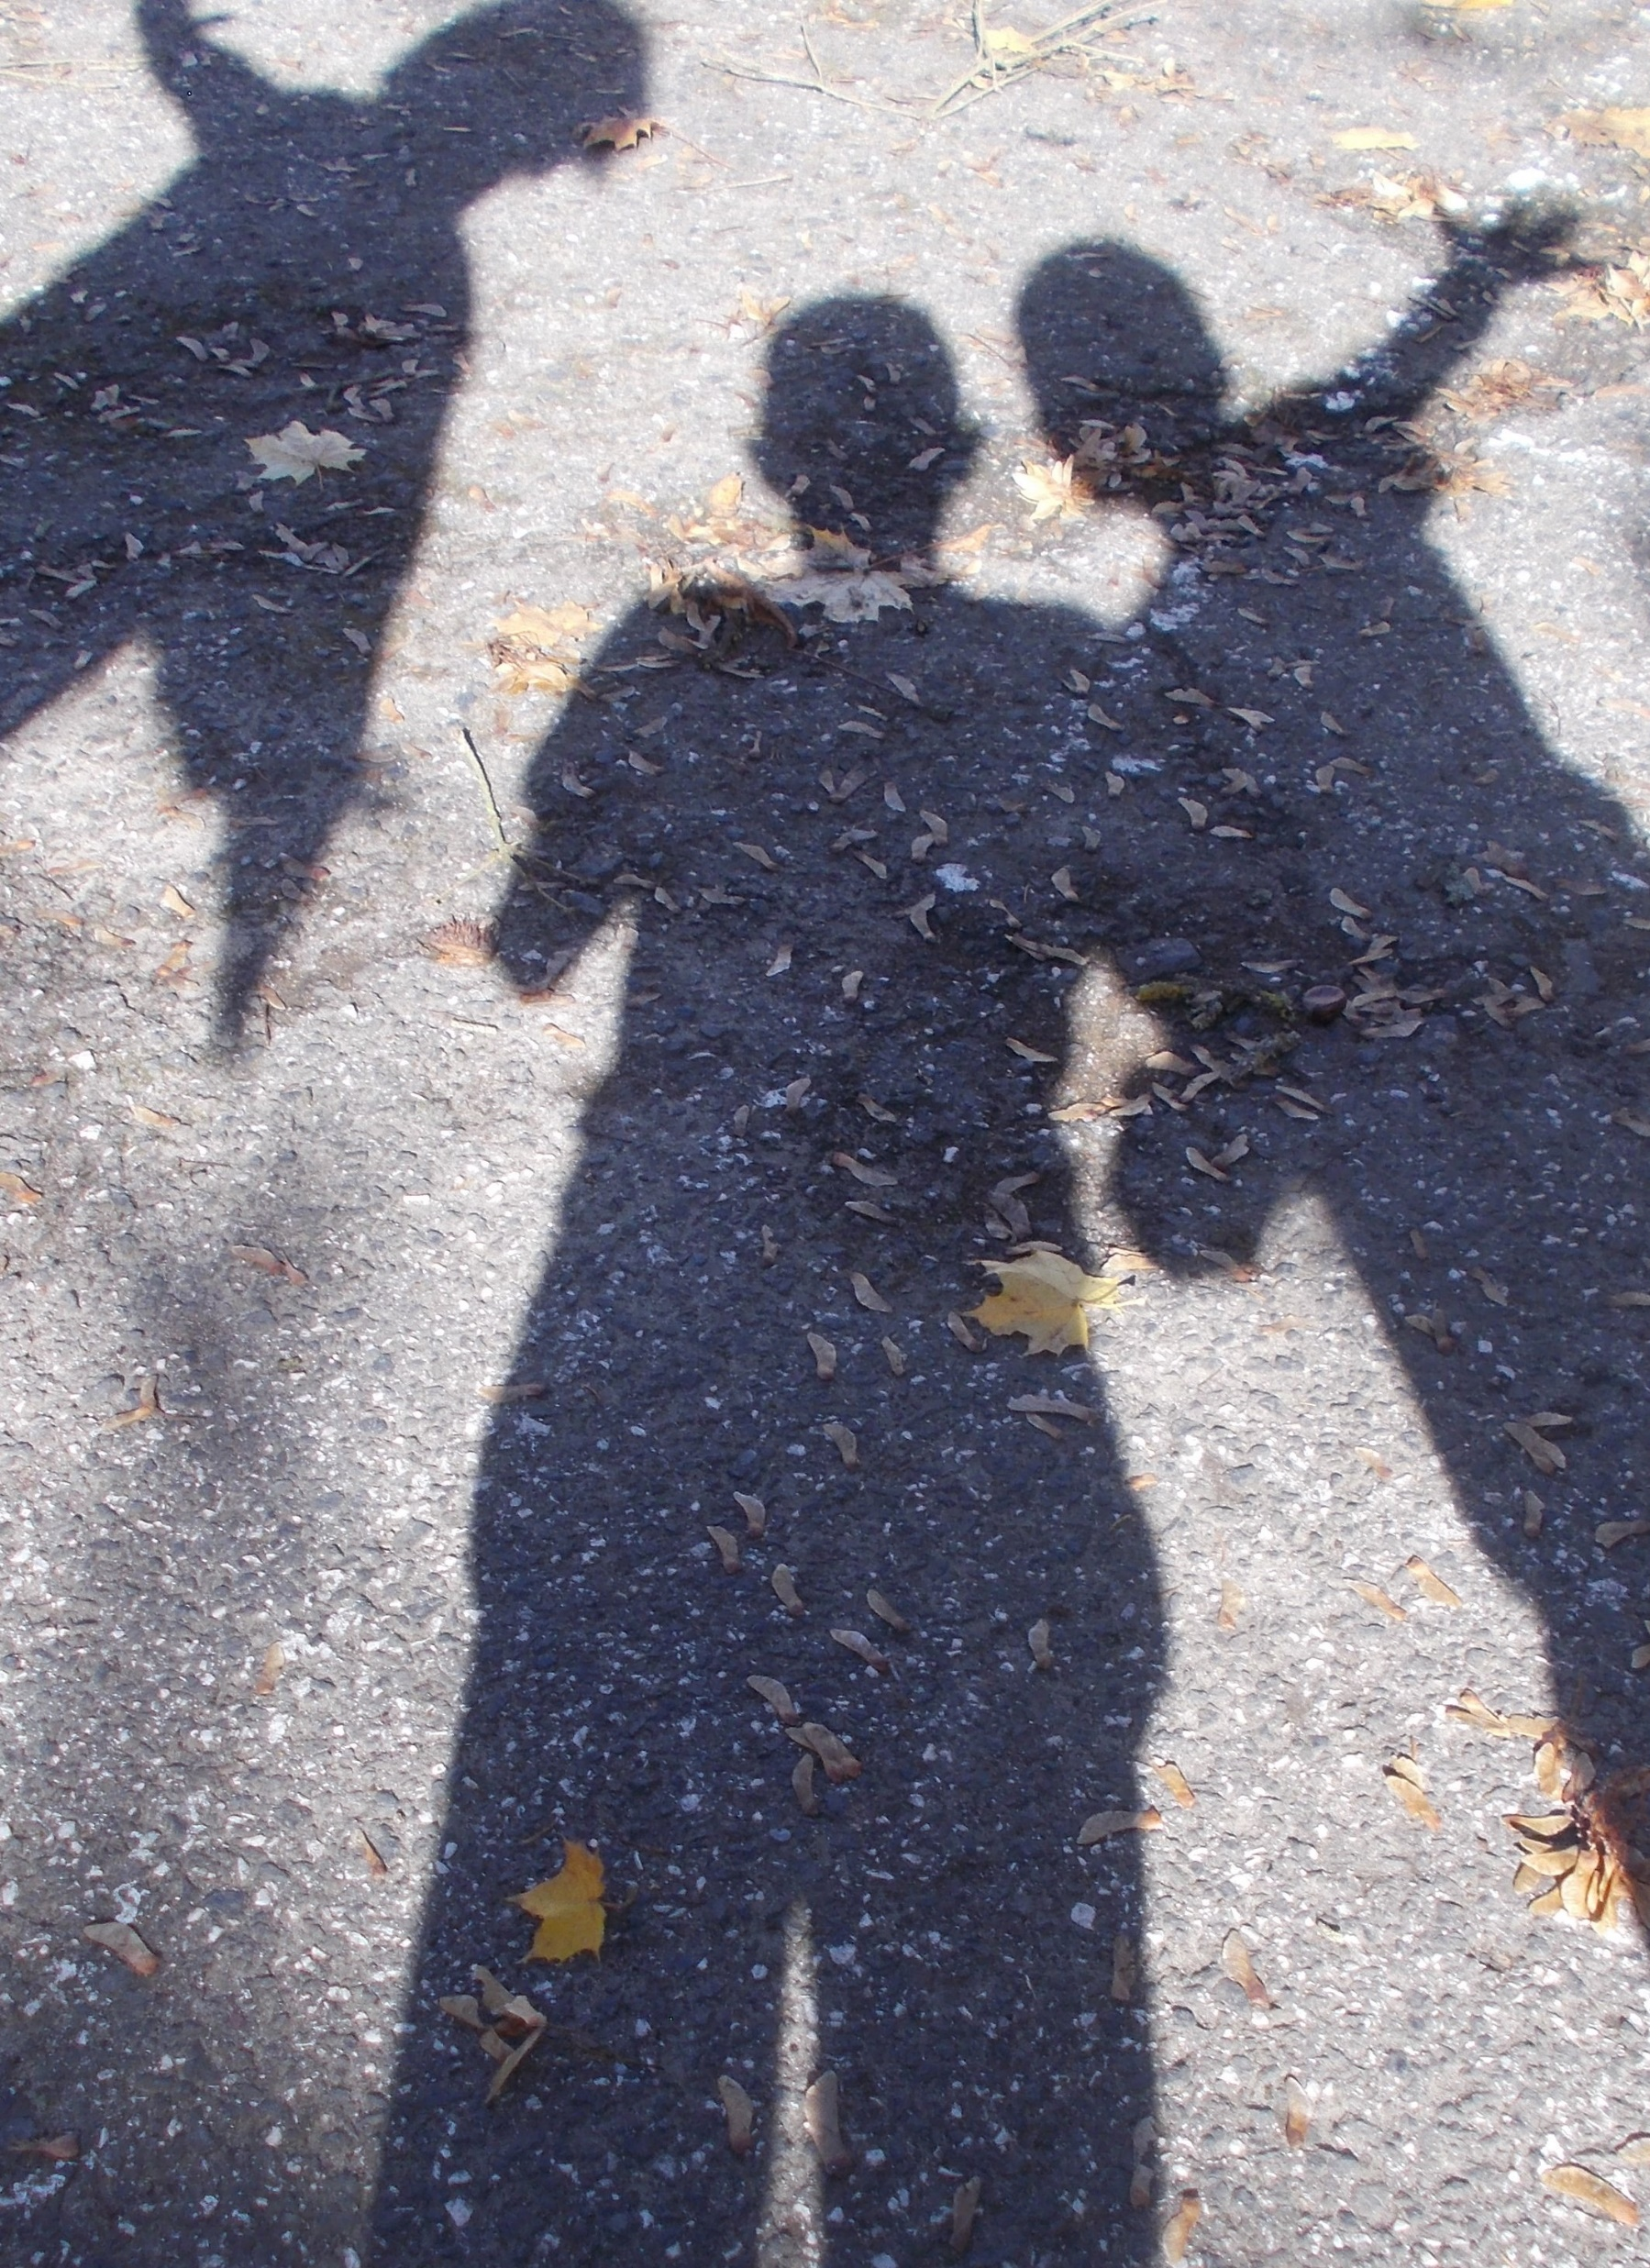
A PROGRAMBA BEVONT INTÉZMÉNYEK
BOLYAI GYERMEKOTTHONI KÖZPONT - BUDAPEST
DEBRECENI REMÉNYSUGÁR GYERMEKOTTHON
EMMI RÁKOSPALOTAI JAVÍTÓINTÉZET ÉS SPECIÁLIS GYERMEKOTTHON - BUDAPEST
MARGARÉTA GYERMEKOTTHON - SZÁTOK
SZABOLCS-SZATMÁR-BEREG MEGYEI GYERMEKVÉDELMI KÖZPONT - MÁTÉSZALKA

Slide 23
A PROGRAM MENTORAI ÉS MÓDSZEREI
INTÉZMÉNYEK
Élményakadémia
művészszínházak ifjúsági műhelyei
kedvezményes programokat, szervezést nyújtó cégek
MÓDSZEREK
élménypedagógia
drámapedagógia
photo voice
zeneterápia
10-15 fős csoportok
havi két foglalkozás és élményprogram

Slide 24
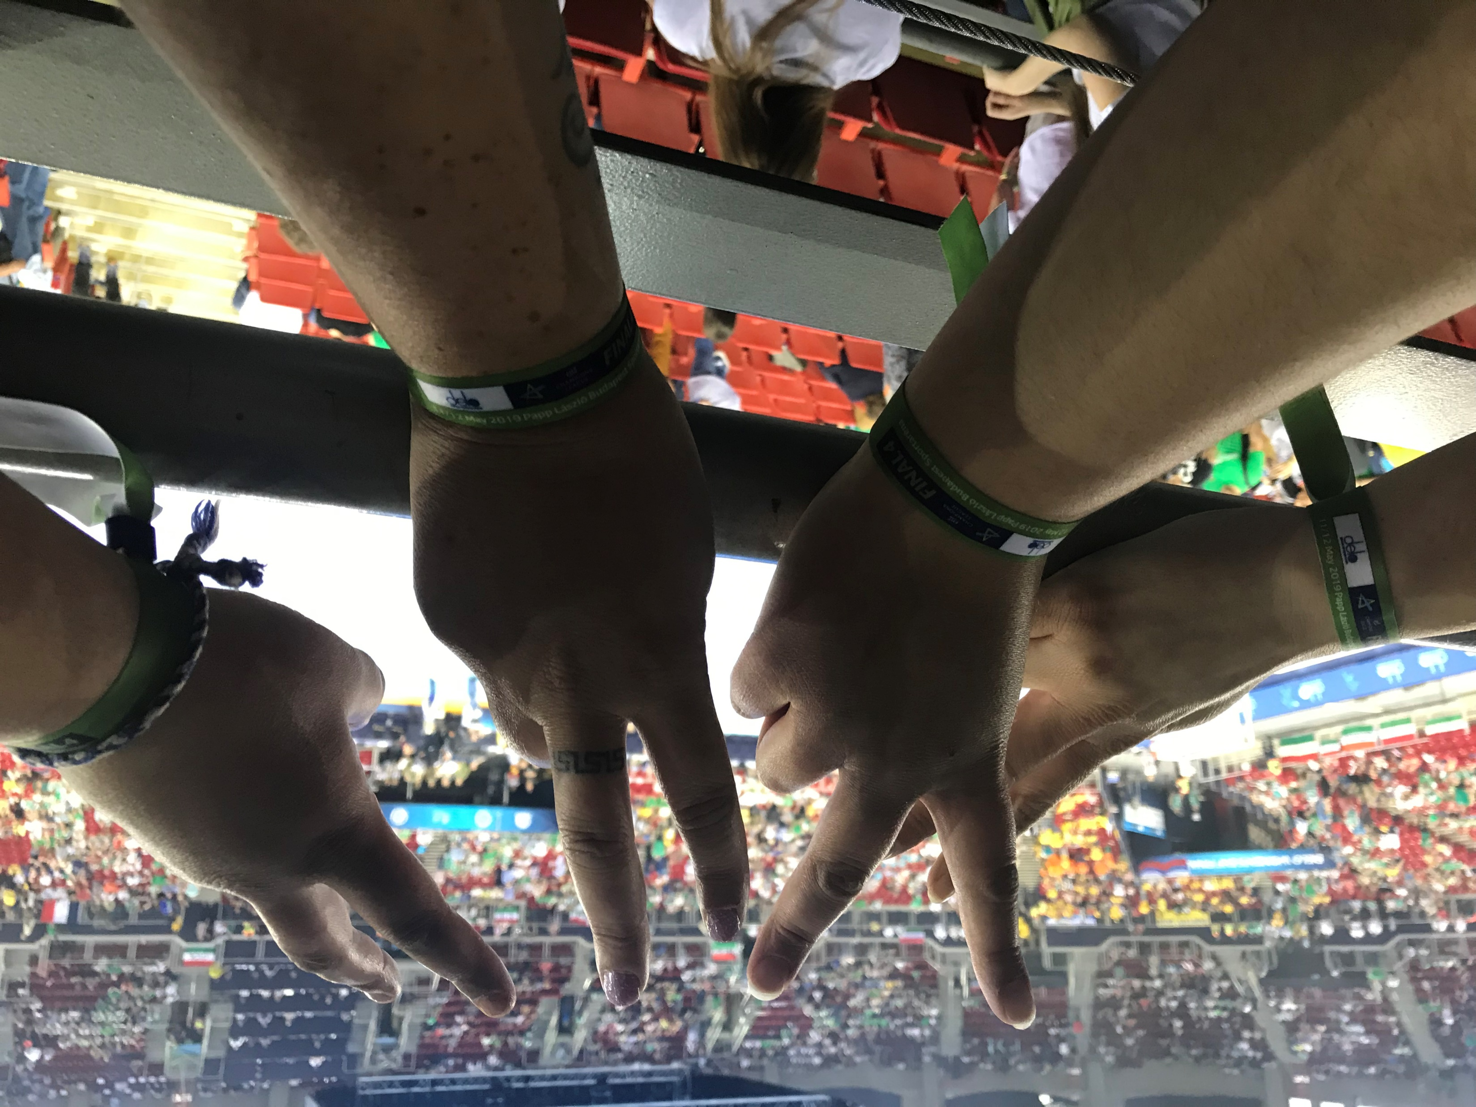
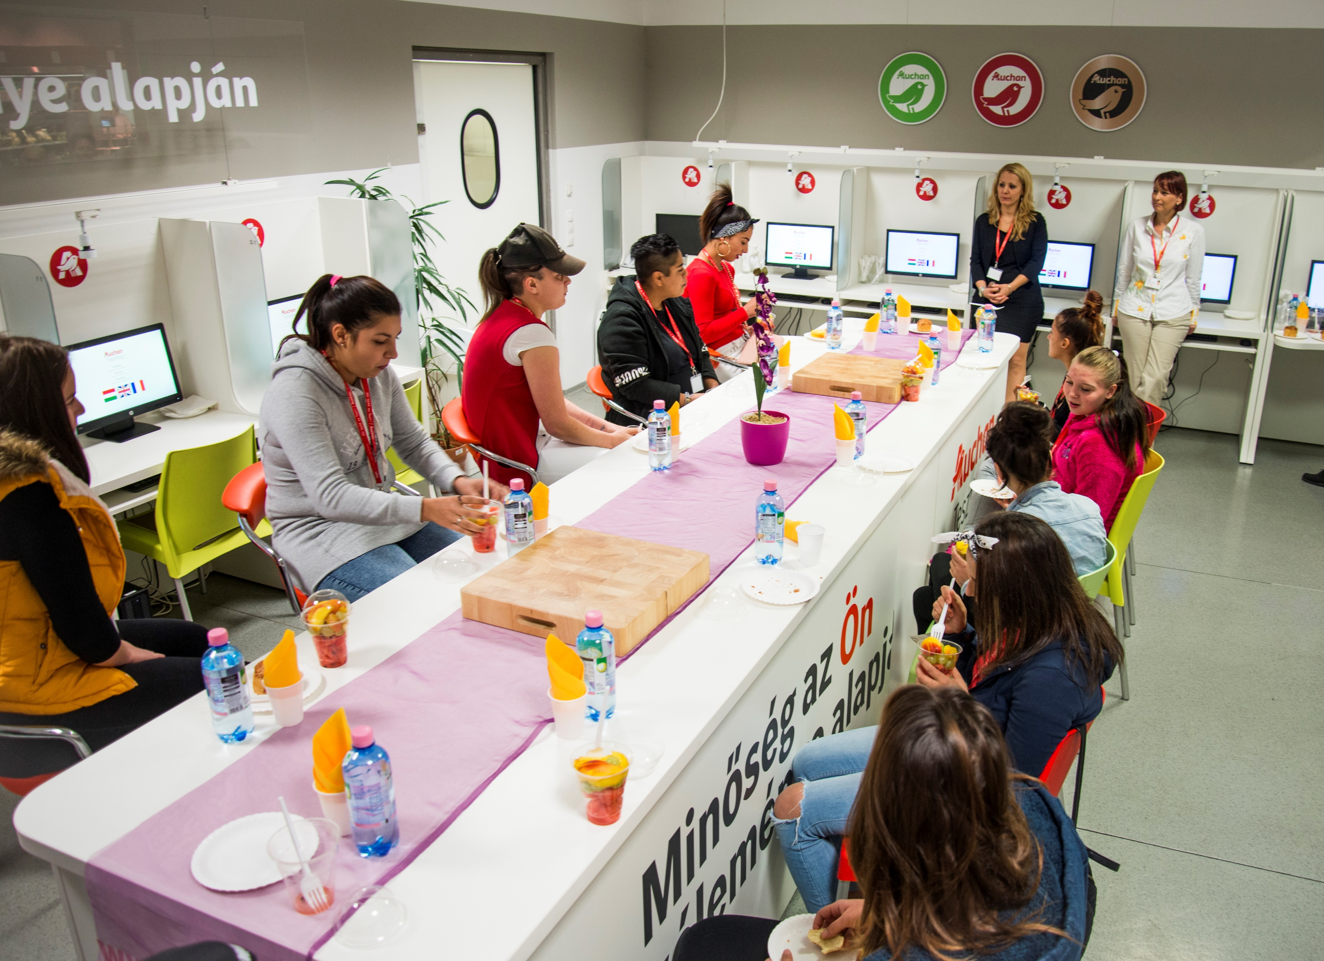
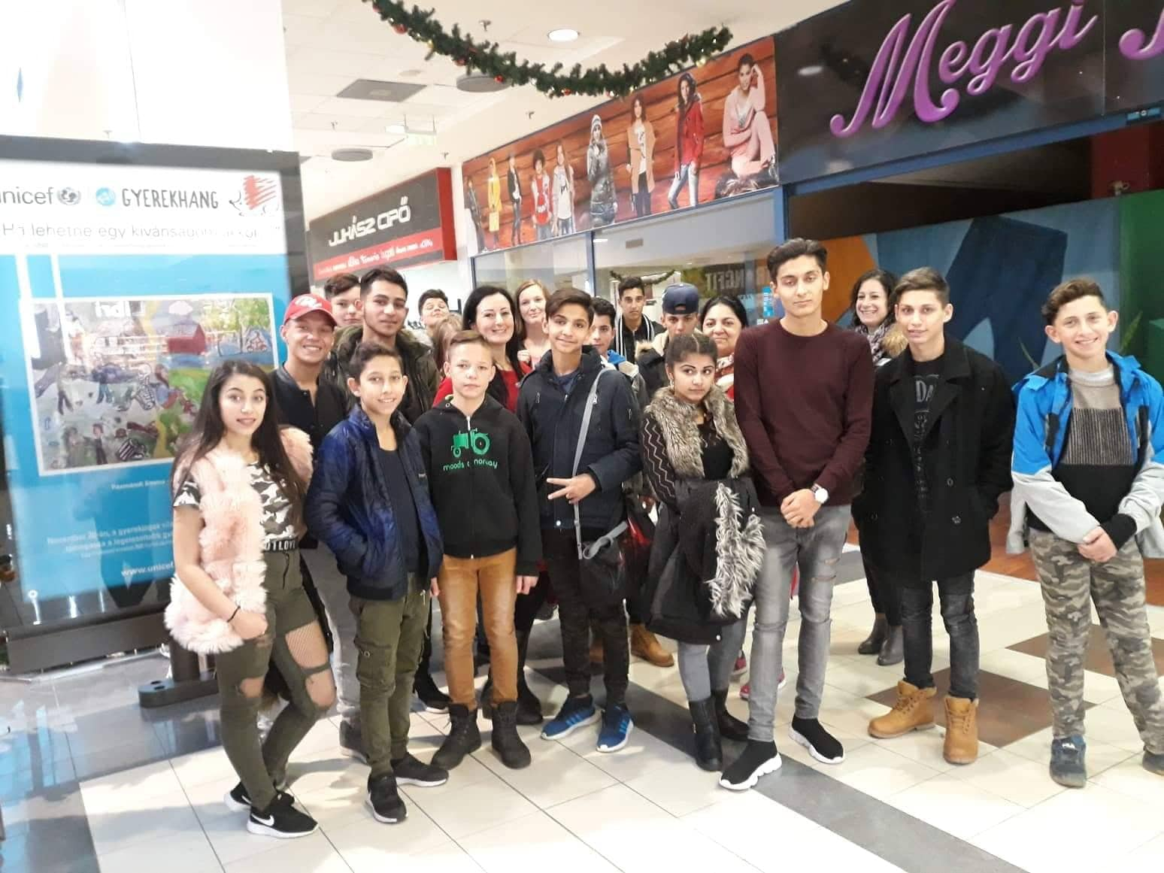
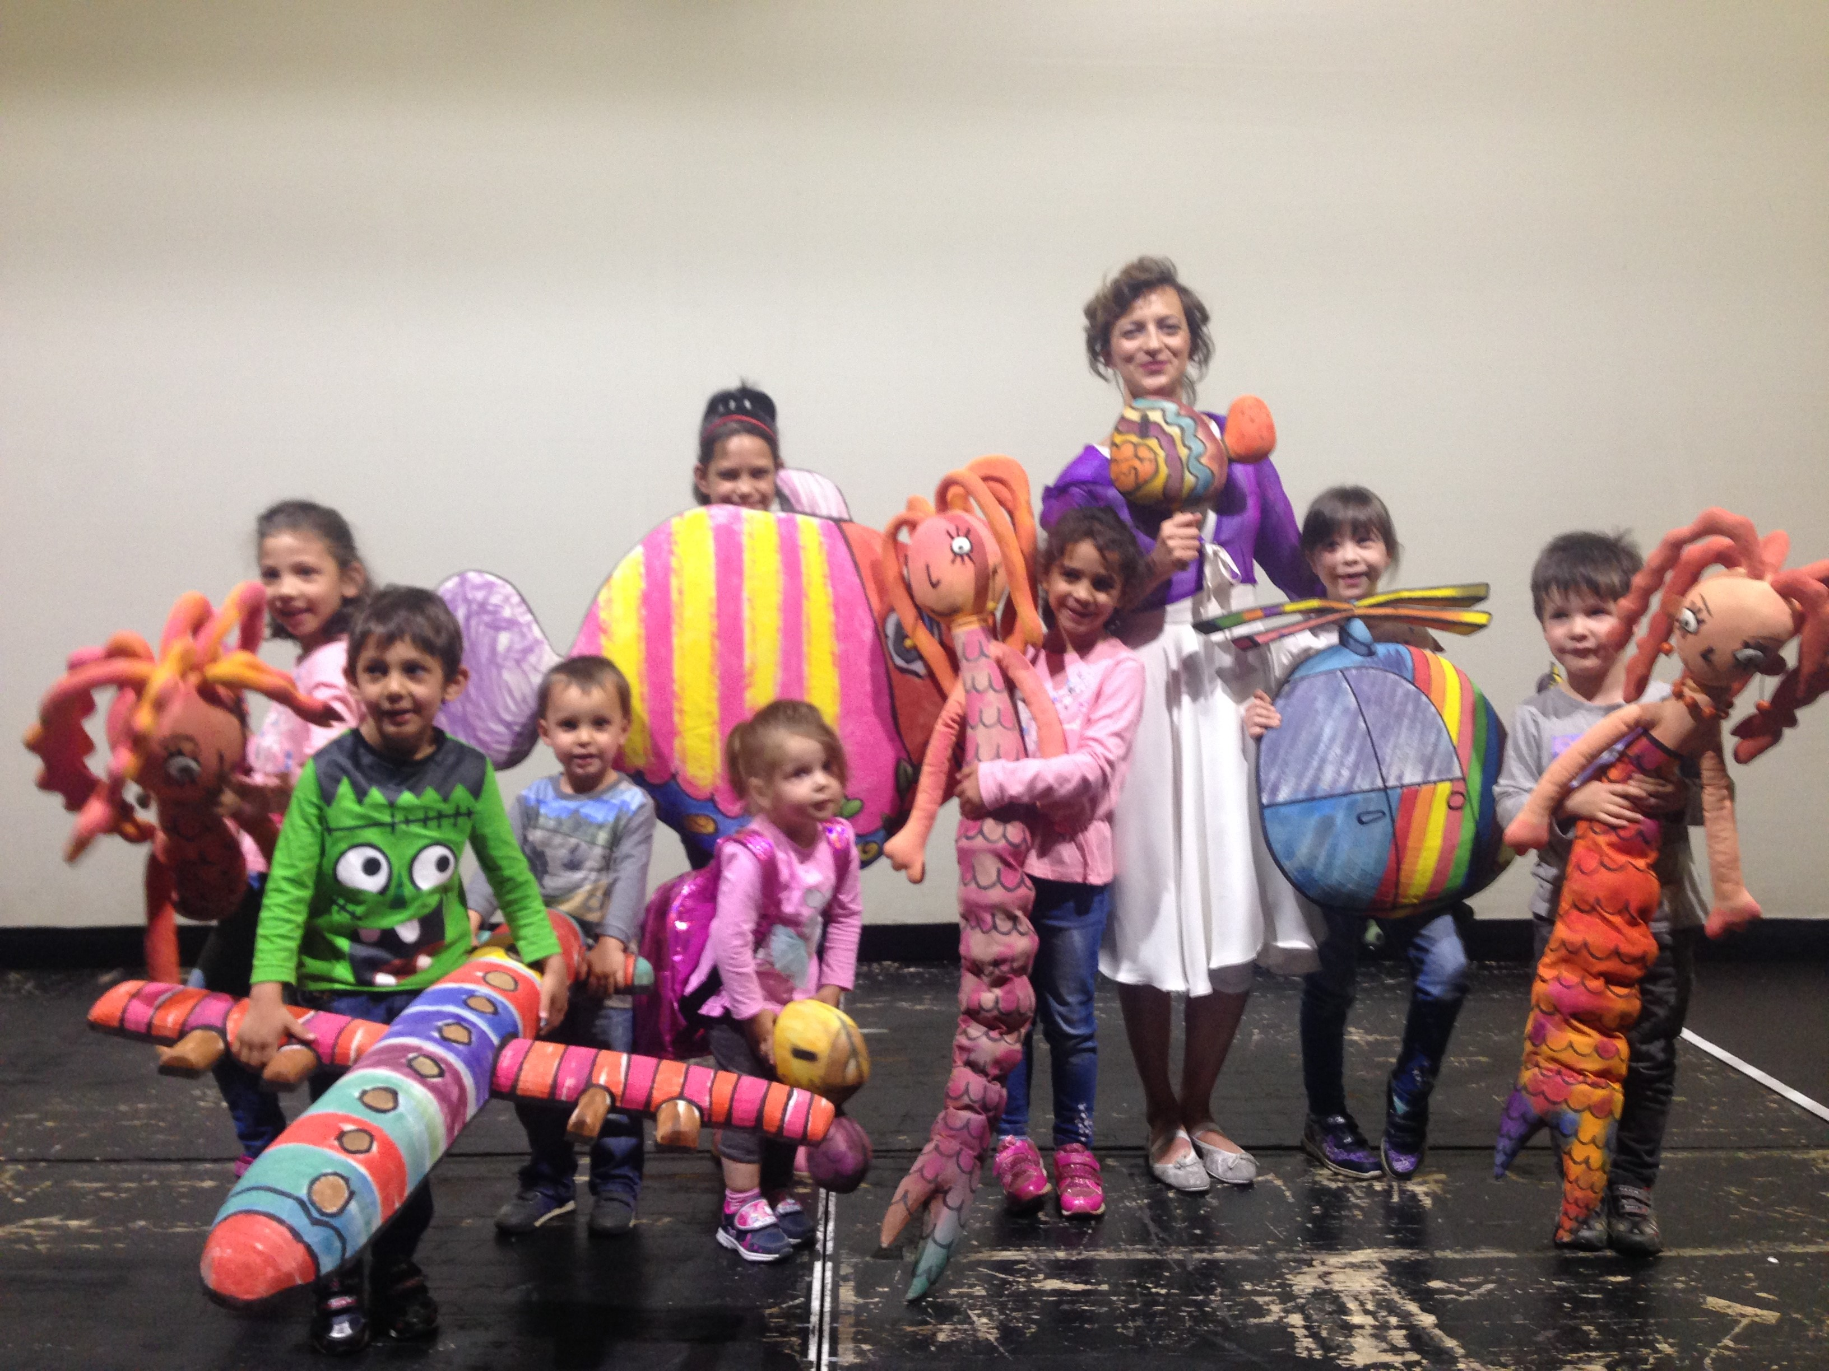
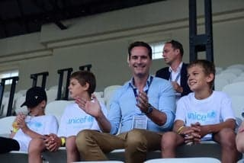
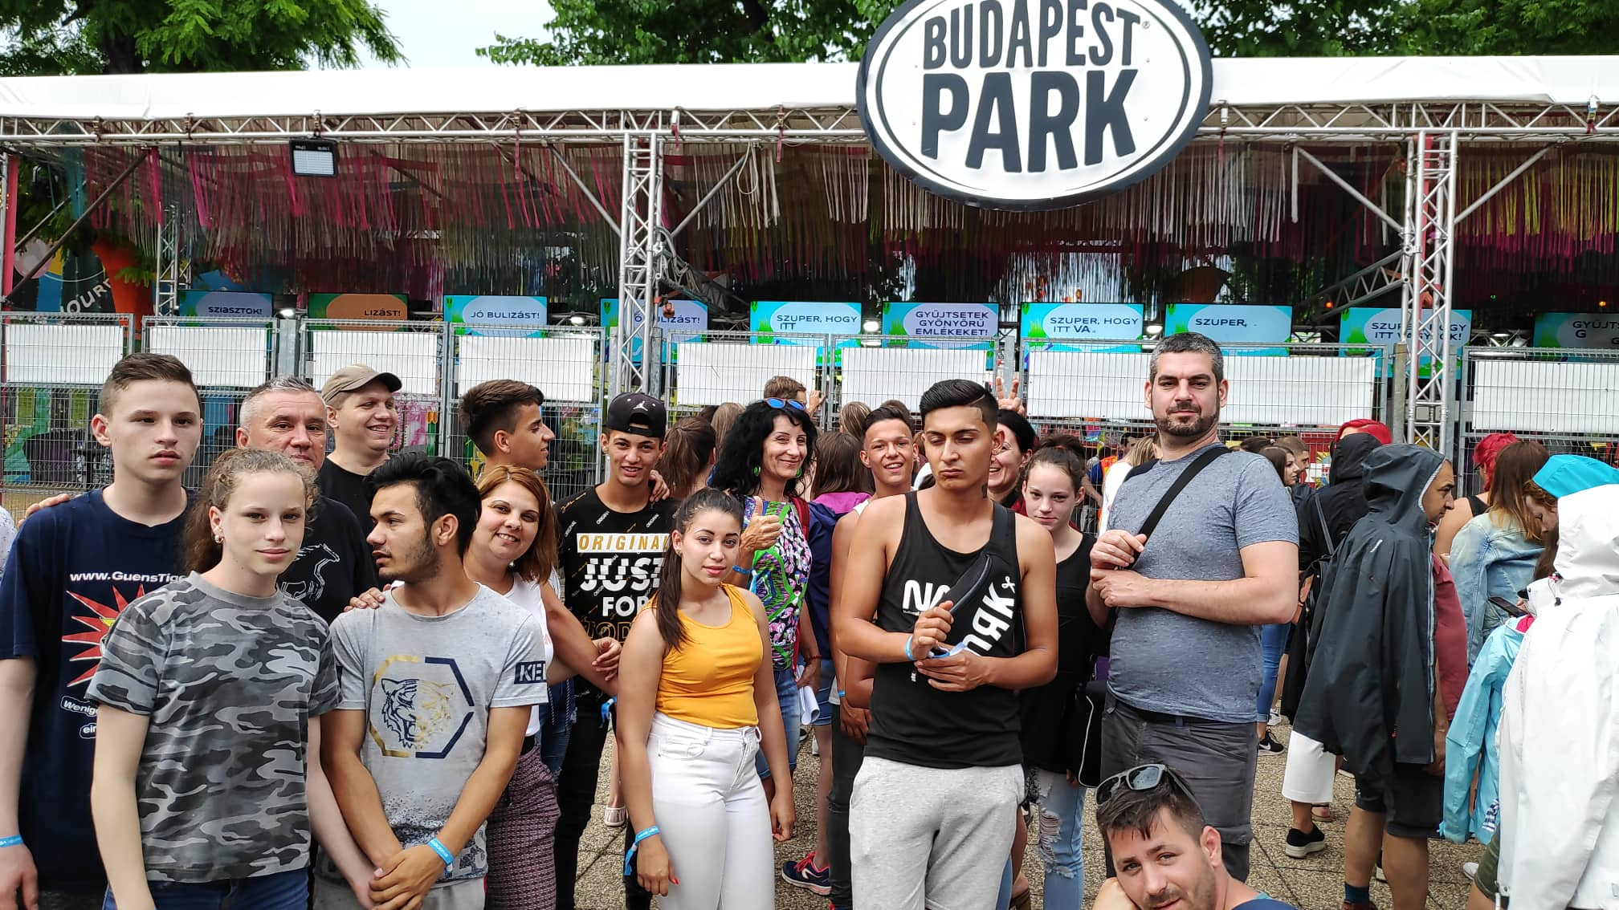
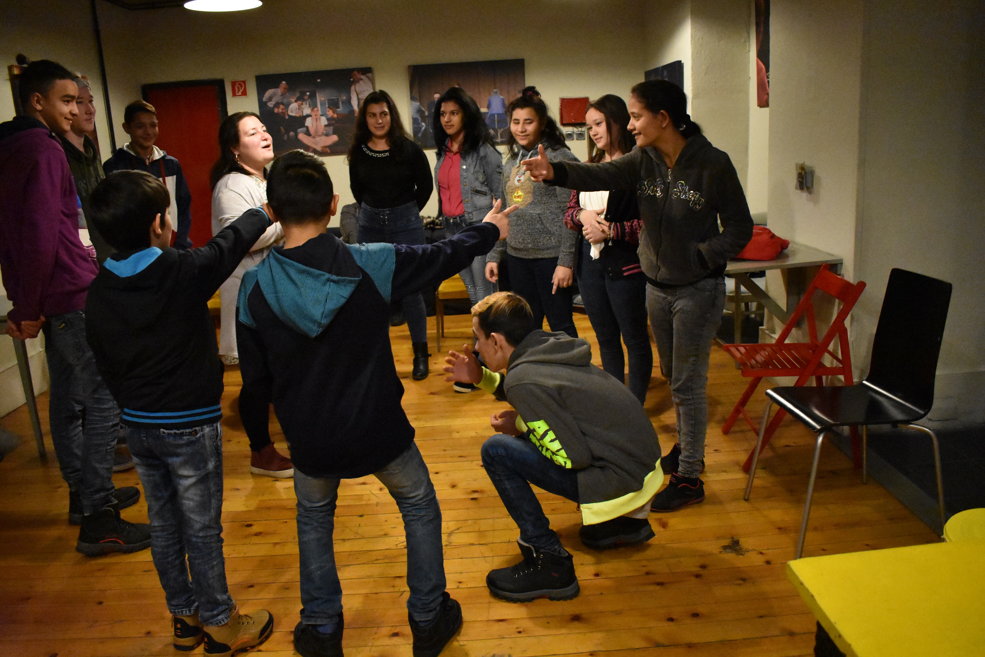
A KILÁTÓ ELSŐ ÉVÉNEK MÉRLEGE
közel 100 rendezvény 500 gyerek bevonásával
több mint 30 támogató cég, intézmény
bizalom, hatékony csoportmunka, készségfejlődés
óvodás csoport bevonása
motivációt ad a programban való részvétel
szoros együttműködés a nevelőkkel
a hazai adományozás motorja
példaképek, szerepmodellek, kommunikációs minták

Slide 25
VISSZAJELZÉSEK
„Megtanulnak együttműködni egymással, elfogadni egymás különbözőségeit, másságát.”
„Saját foglalkozásaimba beépítettem egy-egy elemet abból, amit a mentoroktól tanultam.”
„Már pár alkalom alatt nyugodtabbak lettek, jobban figyelnek egymásra, egyre jobban tudnak visszajelzést adni az érzéseikről és arról, hogy mi történik velük, partnerként tekintenek ránk és a társaikra.”
„Ezeken a foglalkozásokon mi is megmutatjuk magunkat, és az általunk fontosnak gondolt értékeket - minden gyakorlatban és játékban részt veszünk, és mentorként ÉS szerepmodellként, férfimintaként is állunk a csoport előtt.”
„A programon adott a lehetőség arra is, hogy kudarcaikat átértékeljék, hibáikból tanuljanak, megpróbálják másképp levezetni az indulataikat, megbeszéljék közösen a megoldásokat.”
„Nagy Ervin úgy beszélt velünk, mintha már nagyon régen ismerne minket.”
„Számomra minden program nagy élmény volt, más és különleges, magamtól nem jutottam volna el ezekre a helyszínekre.”

Slide 26
A GYERMEKVÉDELMI RENDSZER TÁMOGATÁSA
a gyermekek önbizalmának, önértékelésének rendszeres fejlesztése
támogatók bevonása az otthonok felújítására, tárgyi eszközeik bővítésére
traumateam a krízisben lévő gyerekek és nevelők terápiájára
mediáció a nevelők és a gyerekek közötti kommunikáció javítására
pályaorientációs céglátogatások, munkalehetőségek bemutatása
élménylehetőségek nevelőknek családi felhasználásra
kirándulások intenzív csoporttréninggel
rendszeres konzultáció
pihenéssel egybekötött képzés nevelőknek
program a gyermekkereskedelem visszaszorítására

Slide 27
SZEMÉLYES TÖRTÉNETEK

Slide 28
KÖSZÖNJÜK !

